Slide 1


КОНЦЕПЦИЯ СТУДЕНТОЦЕНТИРОВАННОГО ОБУЧЕНИЯ
Ким Н.П., д. пед. н., профессор
кафедры психологии и педагогики

Slide 2

БОЛОНСКИЕ РЕФОРМЫ

Slide 3


Slide 4
Требования по реализации студентоцентрированного обучения, преподавания и оценки
Студенты – непосредственные участники и партнеры в развитии своего обучения Новые стандарты уточняют КАКИМ ОБРАЗОМ вуз должен реализовывать студентоцентрированное обучение согласно различным критериям: •
Оценивание знаний студентов (систематический мониторинг с целью совершенствования учебного процесса, доступность критериев и методов оценивания, оценивание несколькими экзаменаторами, учет смягчающих обстоятельств, официальная процедура апелляции)
Поддержка чувства автономии студентов (самооценивание студентов – большая доступность образцов научных студенческих работ, Кодекс чести студентов, участие студентов в разработке образовательных программ)
Социальное измерение (политика поддержки вузом разнообразия студентов, их потребностей и интересов);
Результаты обучения (осуществление компетентностного подхода, процедуры признания неофициального и неформального обучения, опубликованные процедуры приема студентов,

Slide 5
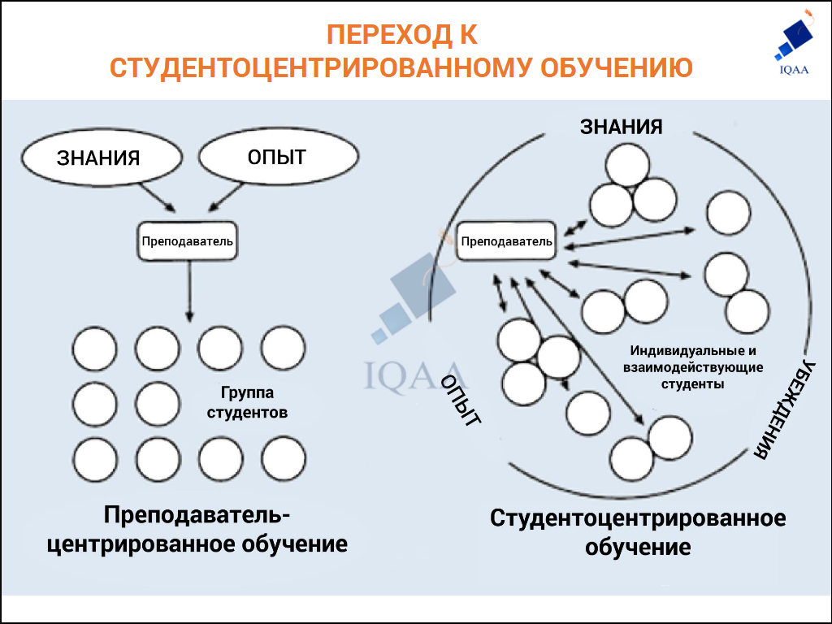

Slide 6


Slide 7
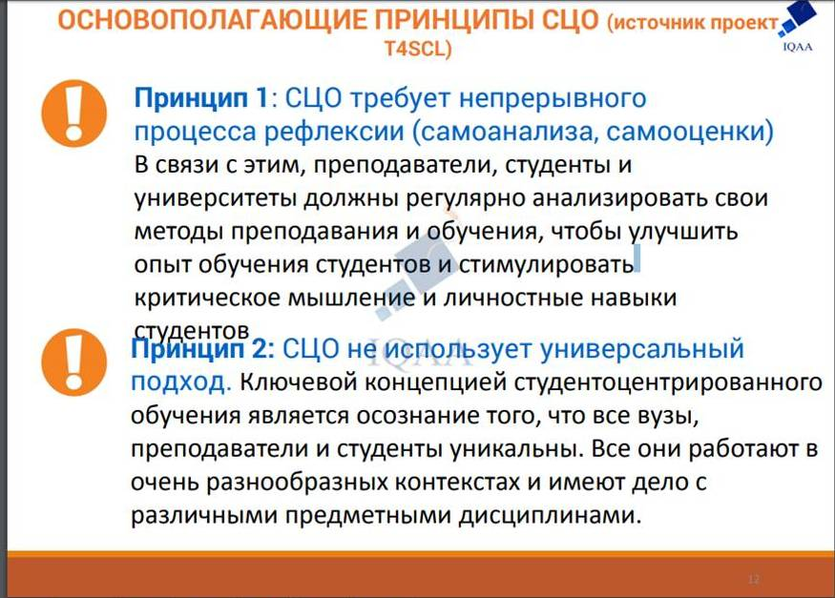

Slide 8
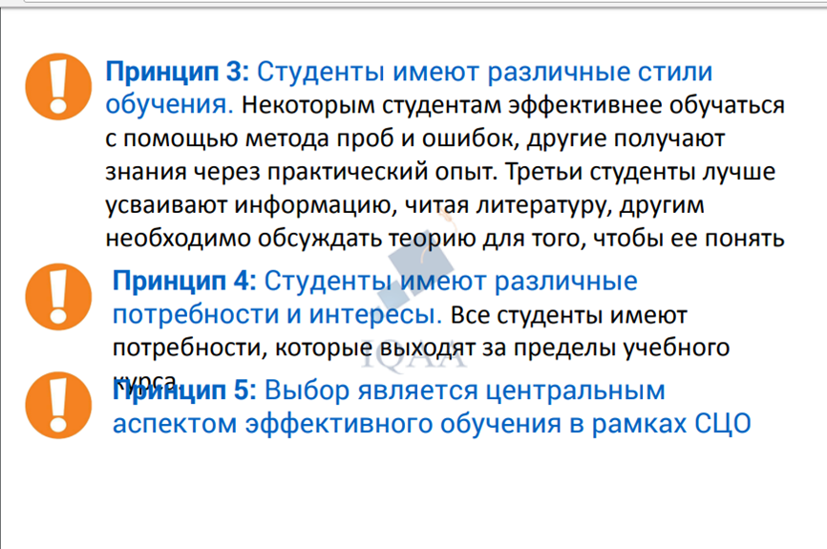

Slide 9
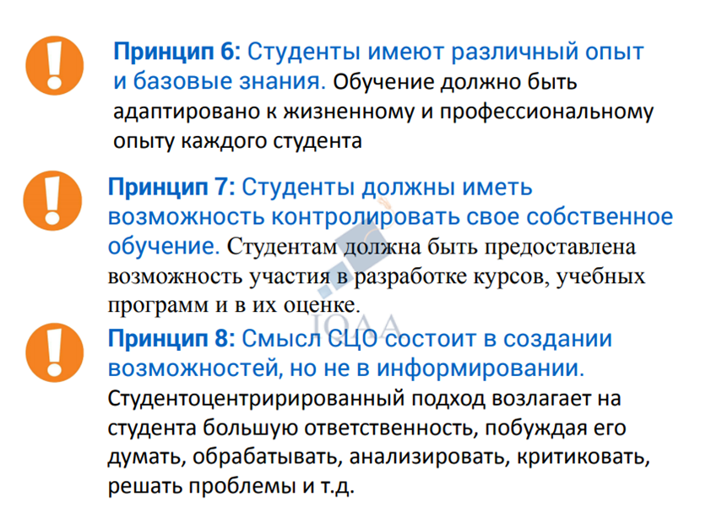

Slide 10


Slide 11
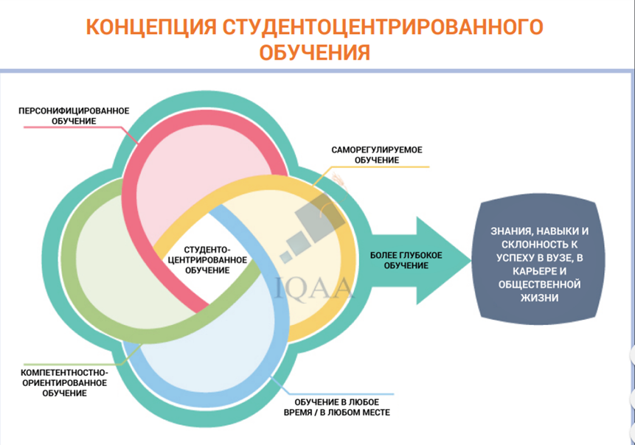

Slide 12


Спасибо за внимание!

